Slide 1

Digitale Tabellenerfassung
Tabellenextraktion mit Frequenzerkennung und AI

Slide 2
Tabellenerkennung

Slide 3
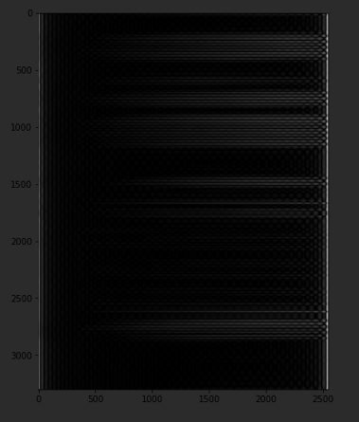
Klassische Heatmap

Slide 4
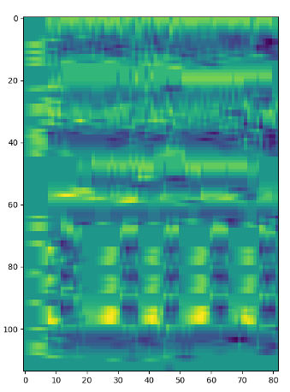
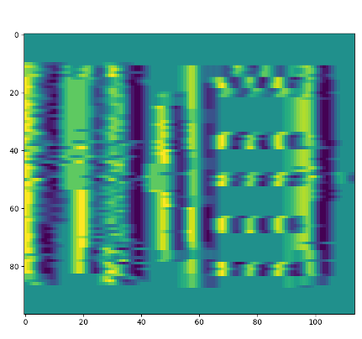
Heatmaps

Slide 5
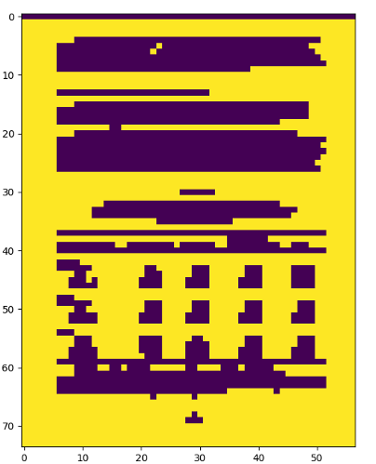
Kompremiertes Ergebnis

Slide 6
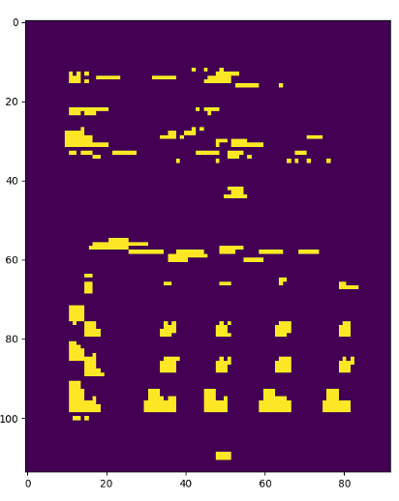
Kombi

Slide 7
KI

Slide 8
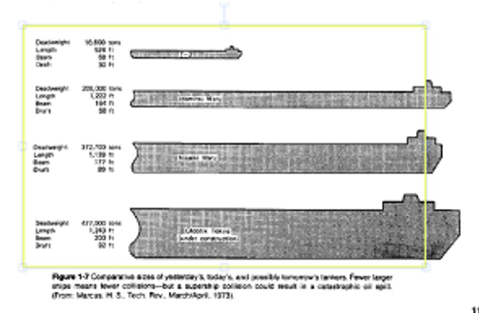
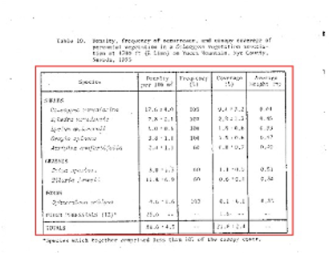
Nanonets

Slide 9
Eigene Entwicklung

Slide 10
Combi

Slide 11
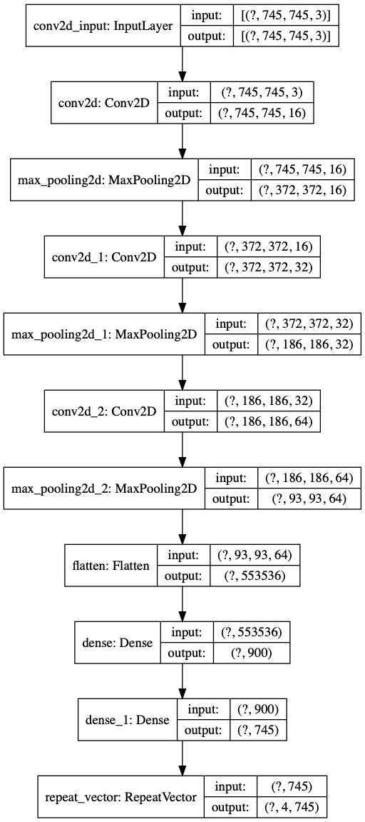
CNN

Slide 12
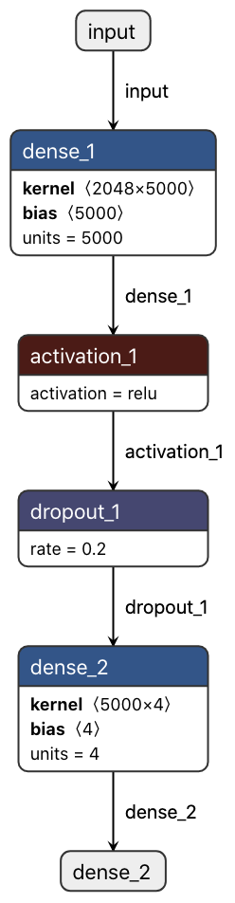
Neues Netz

Slide 13
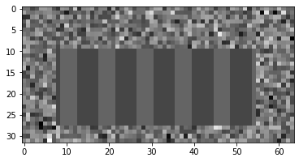
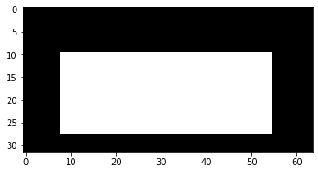
Beispiel- und Zielbild

Slide 14
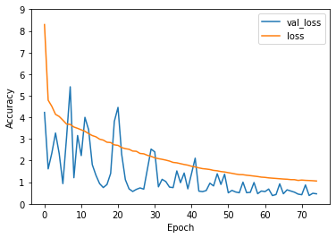
Trainingsverlauf

Slide 15
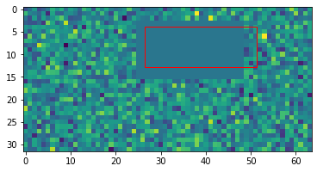
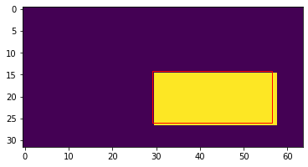
Ergebnis

